Slide 1
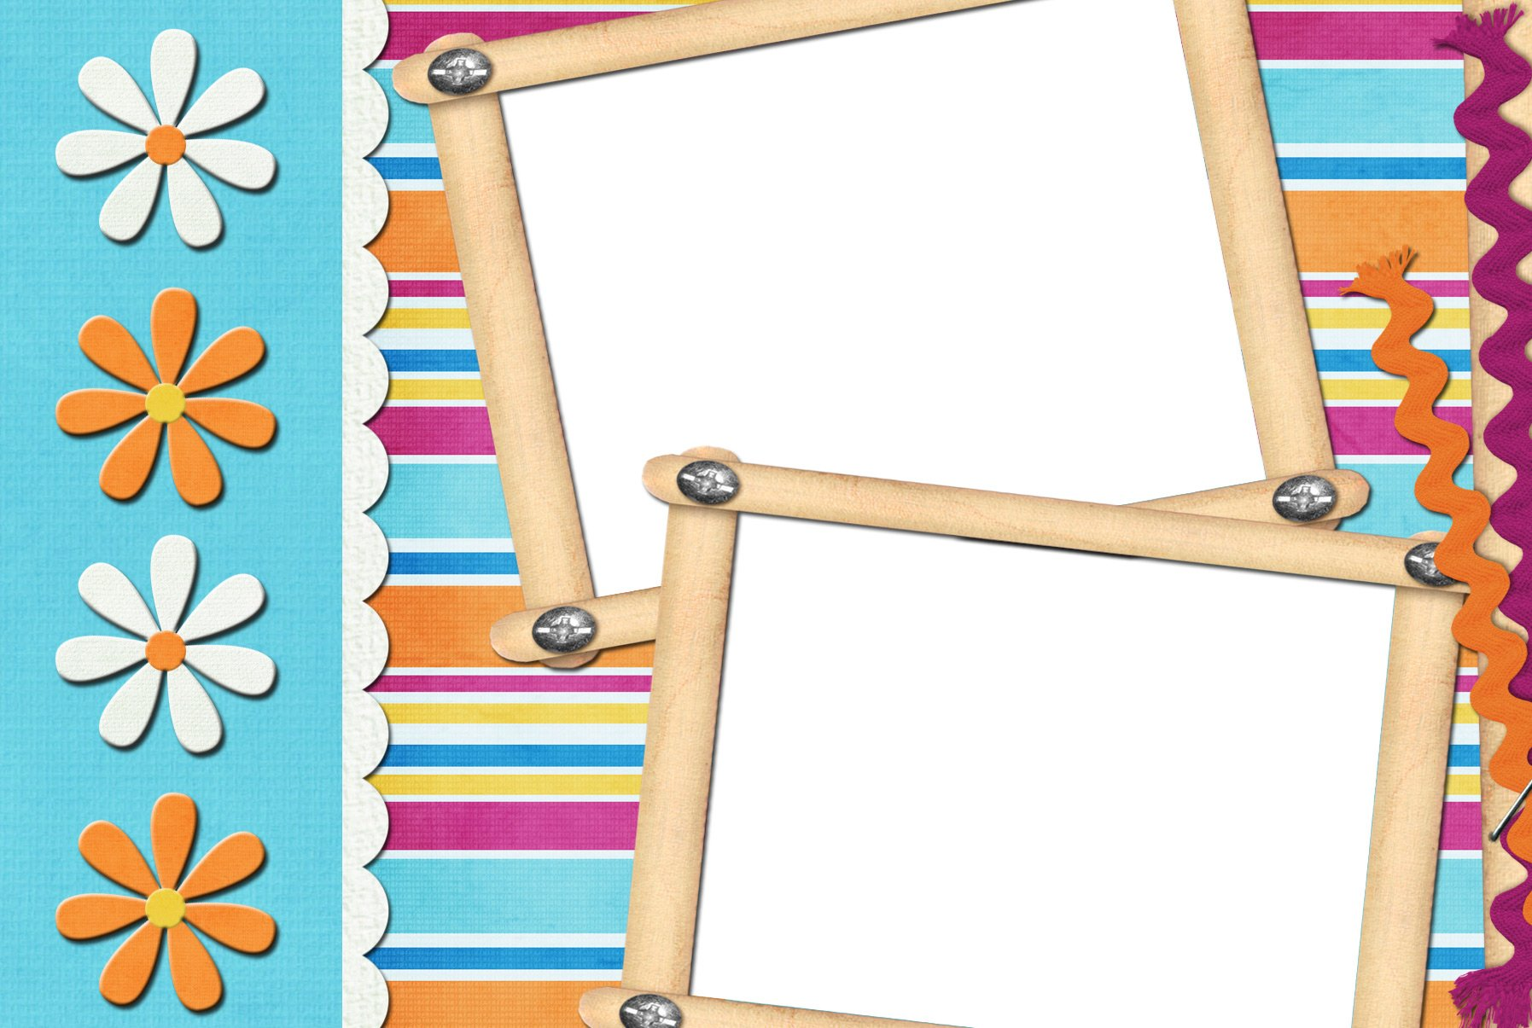

ГКОУ Владимирской области
«Лухтоновская специальная (коррекционная) общеобразовательная школа-интернат»
Композиция:
«ДЕНИСКИНЫ шкатулки»
Техника: «бумажная лоза» (бумагоплетение)
Работу выполнил:
Катышов Денис

Slide 2
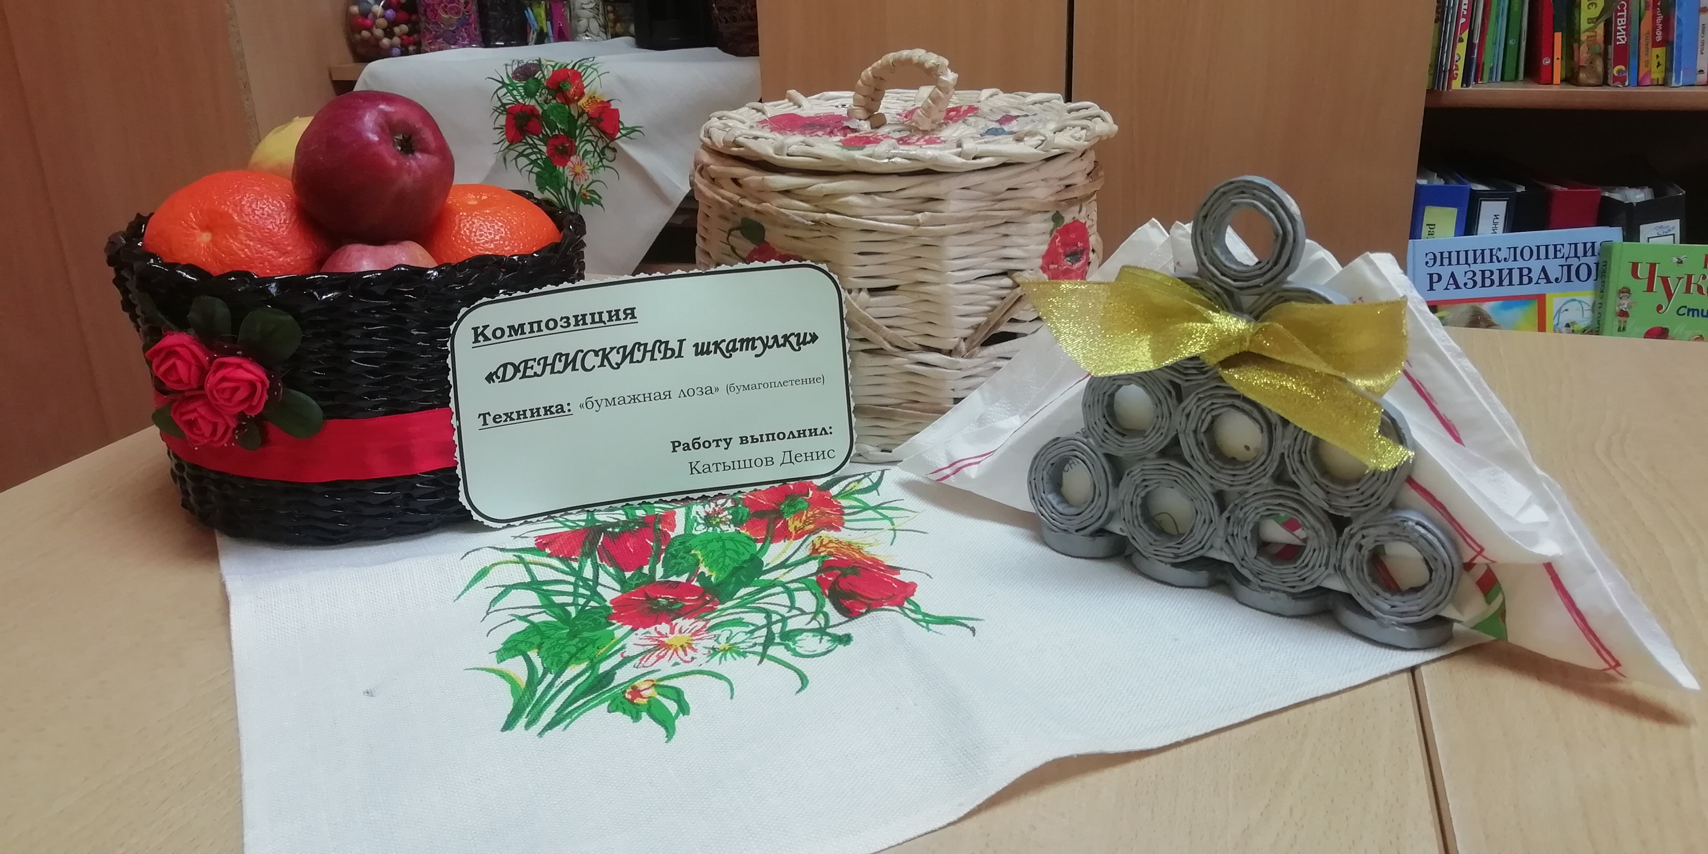

Slide 3
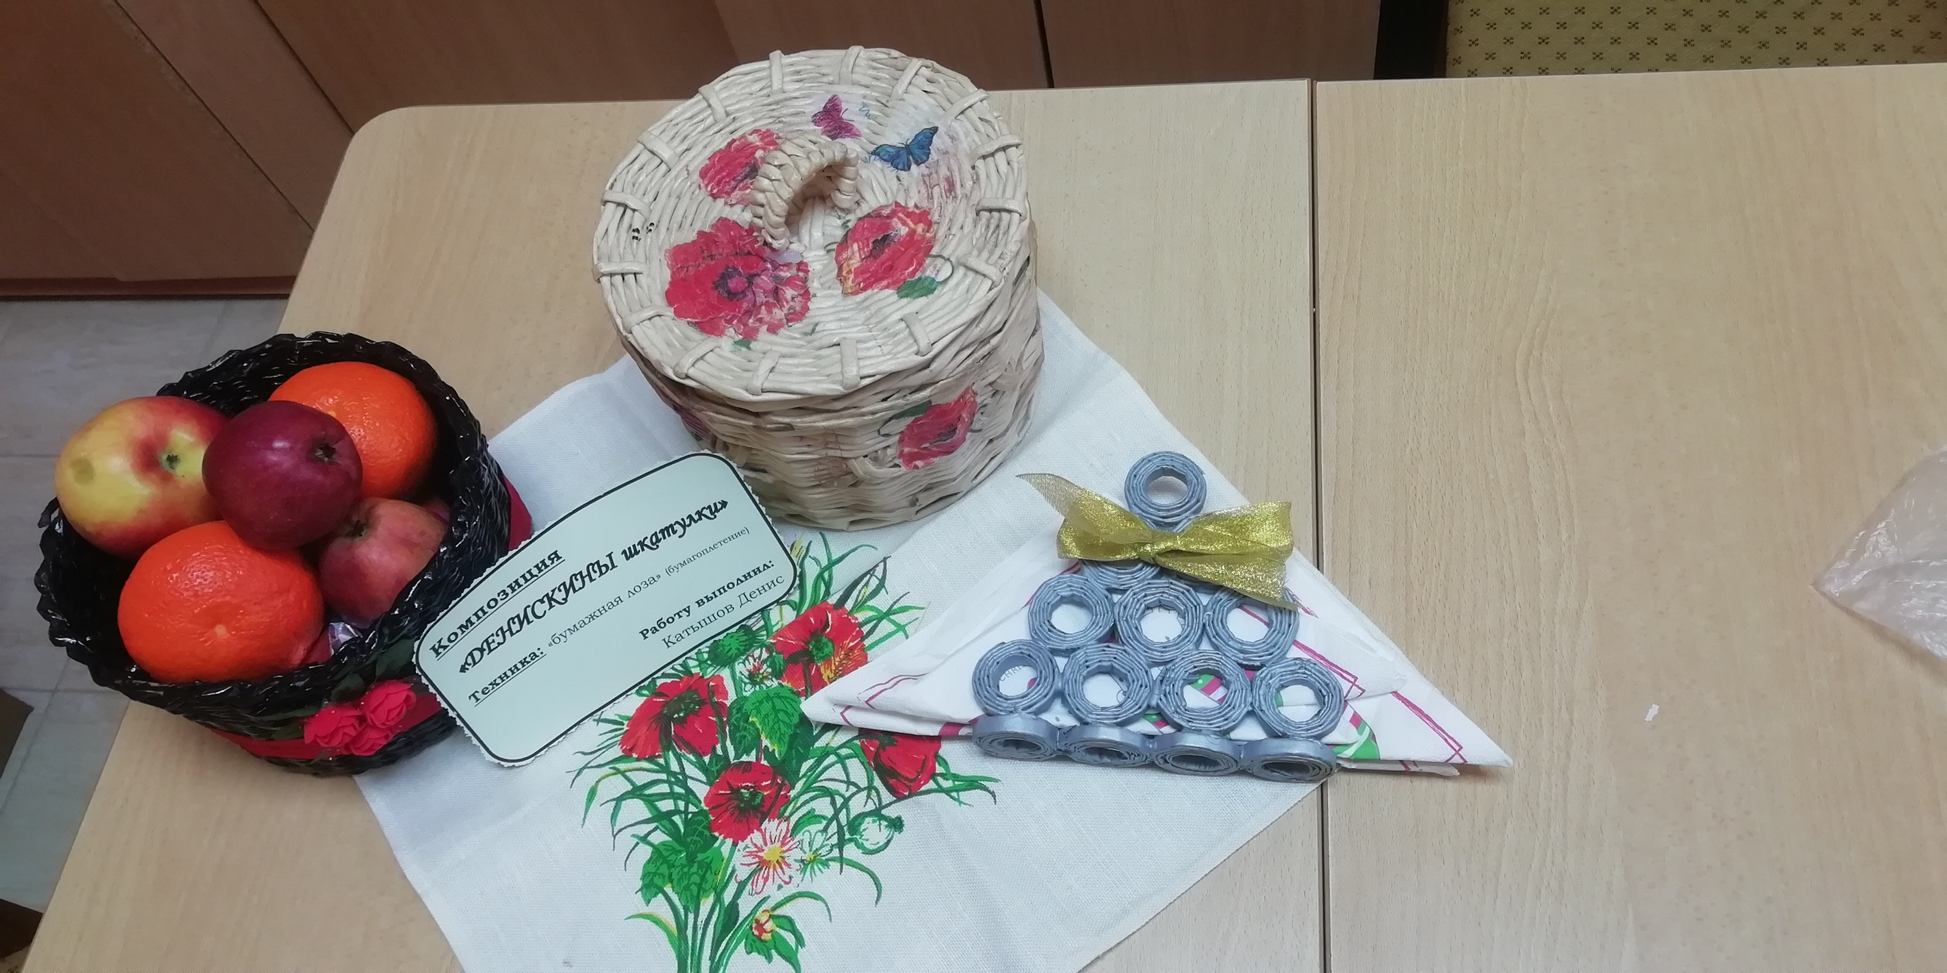

Slide 4
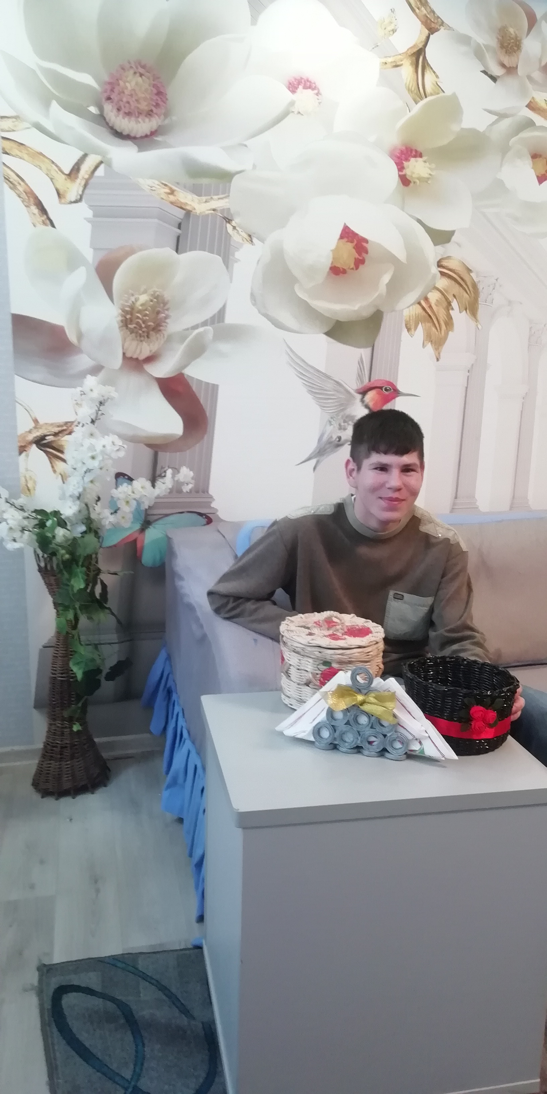

Slide 5
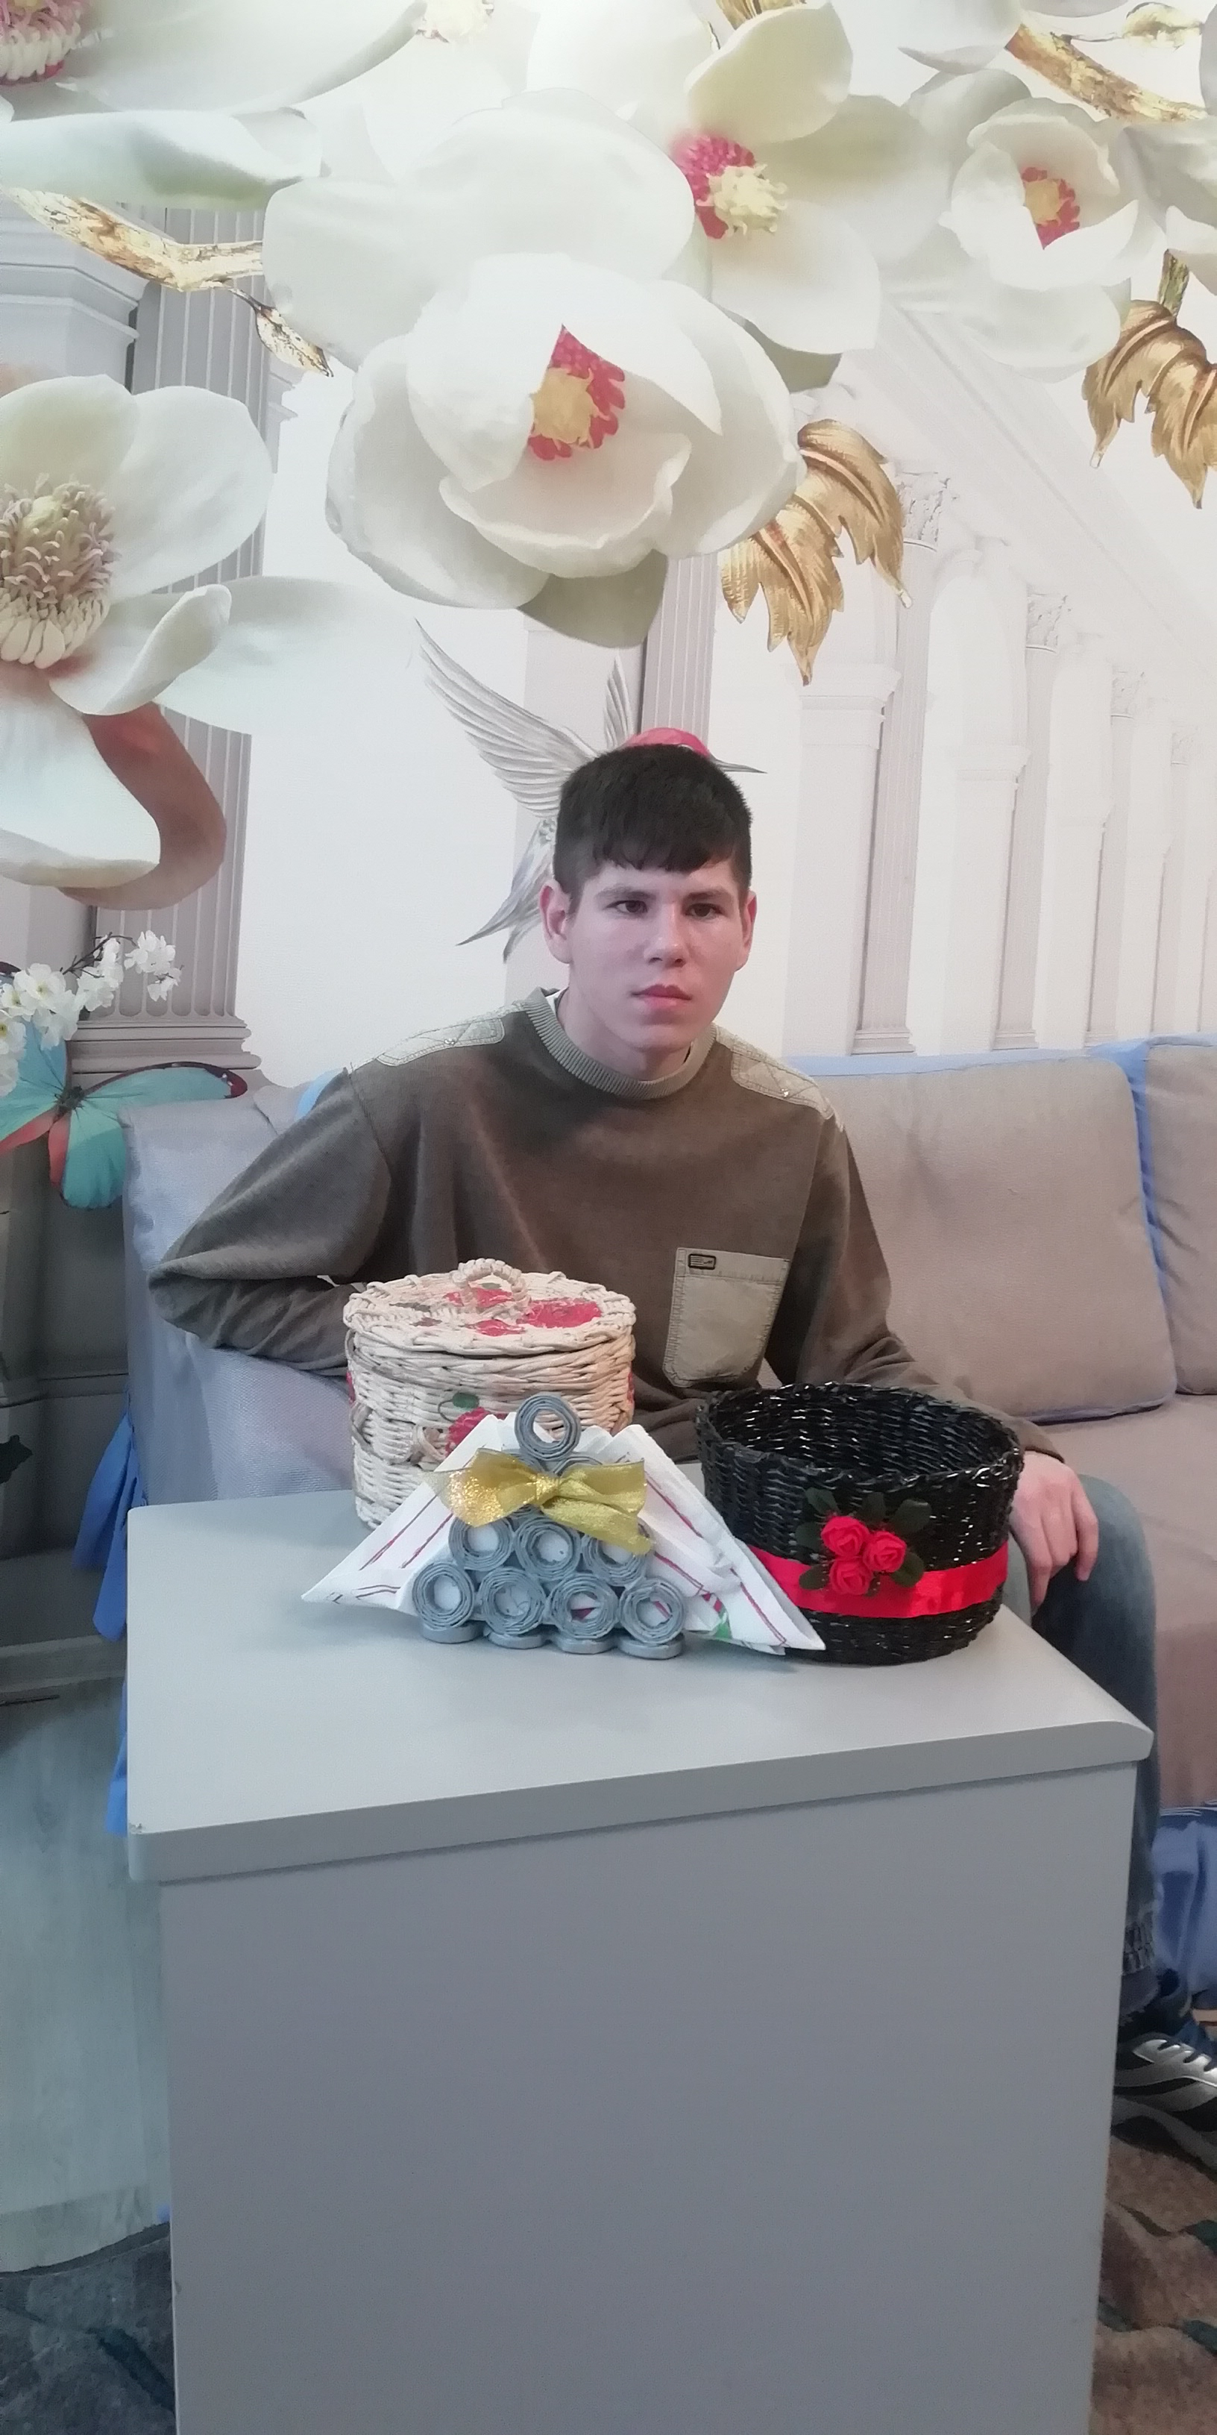

Slide 6


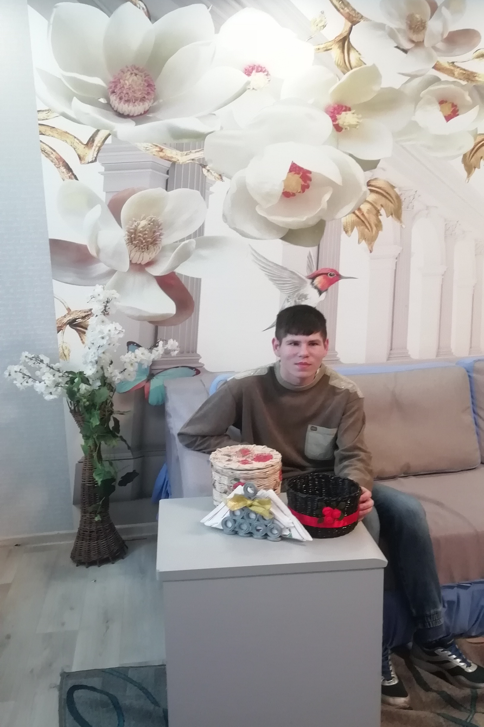

Slide 7
Значимость: Часто человек сжигает или выбрасывает бумагу, загрязняя окружающую среду. Мы предлагаем использовать прочитанные газеты, журналы для создания объемных композиций – кашпо, корзины для рукоделия, фруктов, карандашей. Таким образом, мы сможем решить одну из экологических проблем и украсить интерьер своего дома ручными работами.
Используемые материалы:
газеты, журналы, использованная бумага и т.д.
клей ПВА
материалы для декора
Способы применения:
Способы применения изделий из «бумажной лозы» зависят от вида изделия. Салфетница – для украшения стола, для салфеток. Шкатулка, корзиночка – для хранения различных предметов (для рукоделия, для продуктов, мелких бытовых предметов и т.д.)
Стоимость затраченных средств: - 89 рублей
Газеты – о рублей;
Клей ПВА – 54 рубля
Украшение для декора – 35 рублей
P.S. Продажа данных изделий может принести дополнительный доход. Стоимость изделий ручной работы примерно – 300 рублей.

Slide 8
Описание работы
1. Скручиваем трубочки (заготовки)
Перед началом плетения, надо приготовить исходный материал — накрутить из газет или журналов трубочки. Чтобы приготовить трубочки, надо сначала нарезать бумагу на куски нужного размера. Берем спицу и бумажную полосу. Уголок бумаги закручиваем вокруг спицы, постепенно, слой за слоем, скатываем трубочку. Край полосы закрепляем каплей клея.
Один край трубочки должен получиться тонким, а второй — толстым. Чтобы соединить две газетные трубочки, в толстую часть капаем несколько капель клея ПВА, вставляем вторую трубочку тонким краем. Теперь ждем пока высохнет.
2. Формируем дно.
Несколько трубочек переплетают между собой, формируя центр. Затем, используя некоторые из «лозин», оплетают основу, добавляя размер или придавая более округлую форму. При переходе на плетение стенок, трубочки основы перекрещиваем одну с другой.
3. Далее процесс плетения такой:
Берем две трубочки, укладываем их между двух крайних стоек крест-накрест. Получается одна трубочка лежит перед работой, другая — позади.
Придерживая одной рукой трубочки в месте пересечения, второй загибаем, обходя следующую стойку. В итоге, та трубочка которая была впереди — оказывается сзади, та что была сзади — оказывается впереди.
Снова загибаем, обходя следующую стойку и так до конца ряда.
Плетение каждого ряда повторяется до конца изделия.
4. Край.
Оставшиеся лишними концы рабочей трубки и стенок обрезать и заправить внутрь длинной палочкой, создавая окантовку. Готовое изделие можно покрасить, задекорировать.

Slide 9


